Slide 1
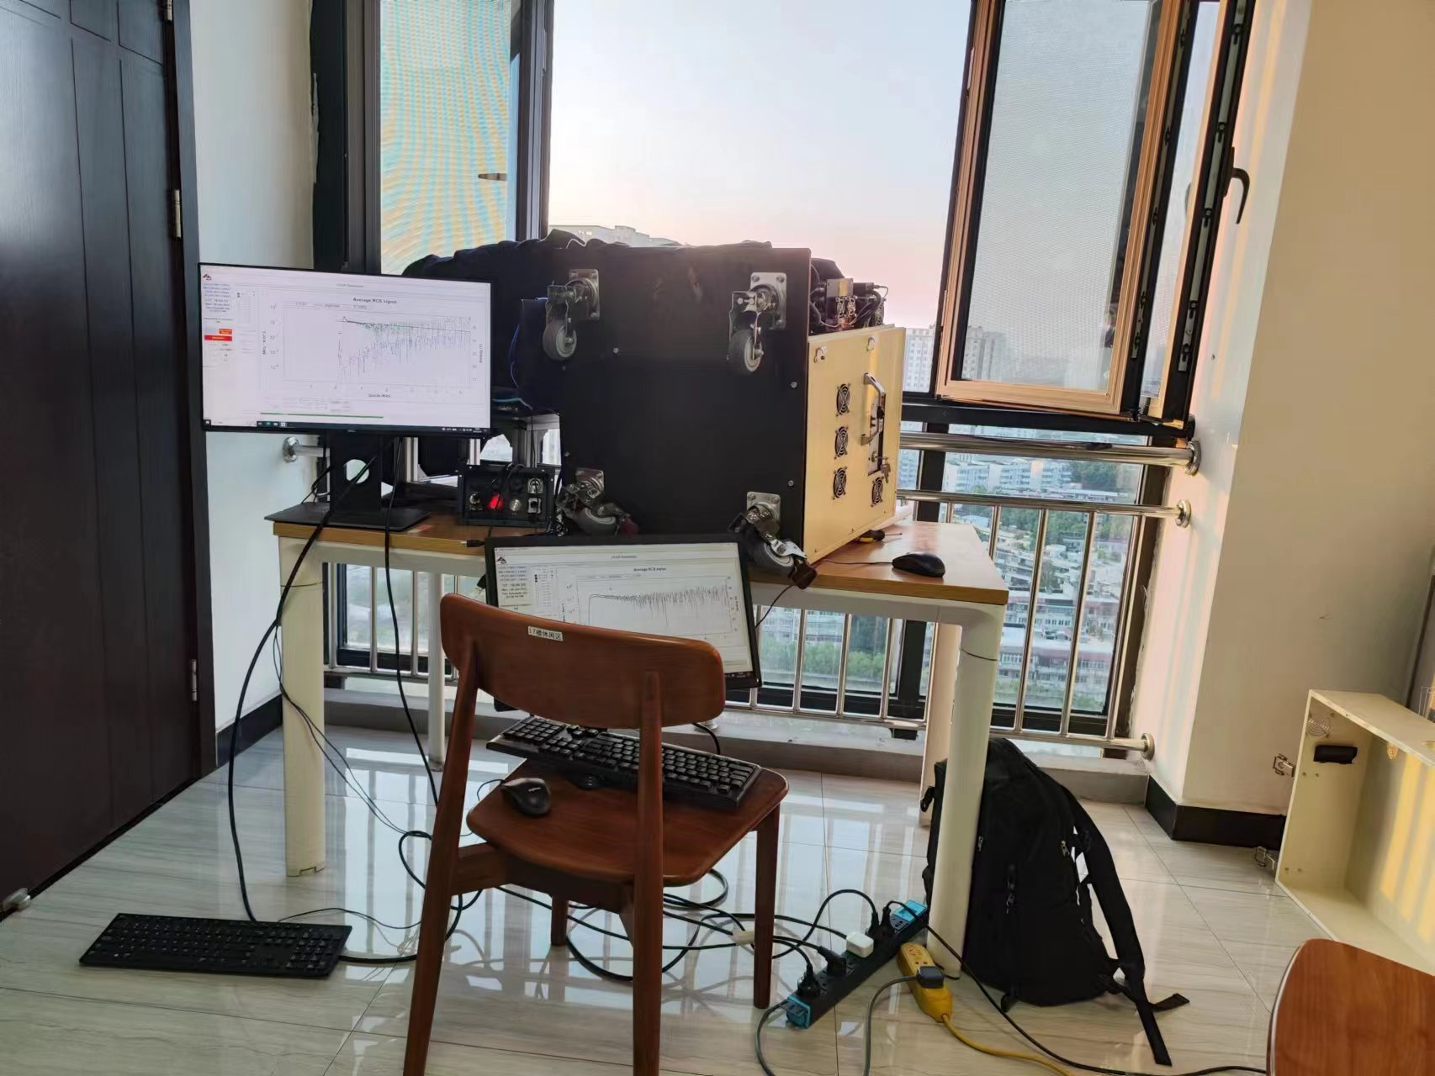
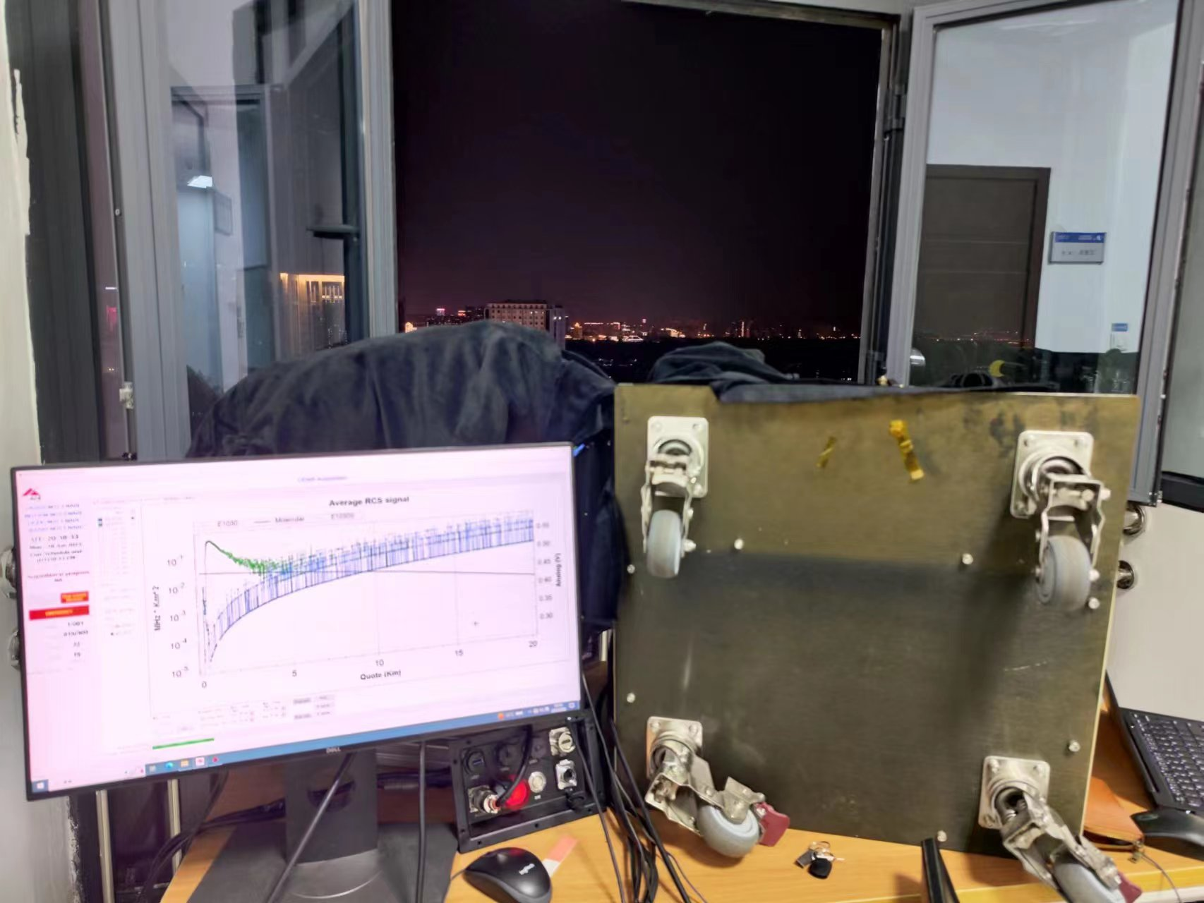
实验设置
星湖大楼17楼，正南窗户，设备倾角7度；观测时间晚八点
实验目的：测试激光测雾雷达的盲区与最远探测距离；与1064雷达进行对比

Slide 2
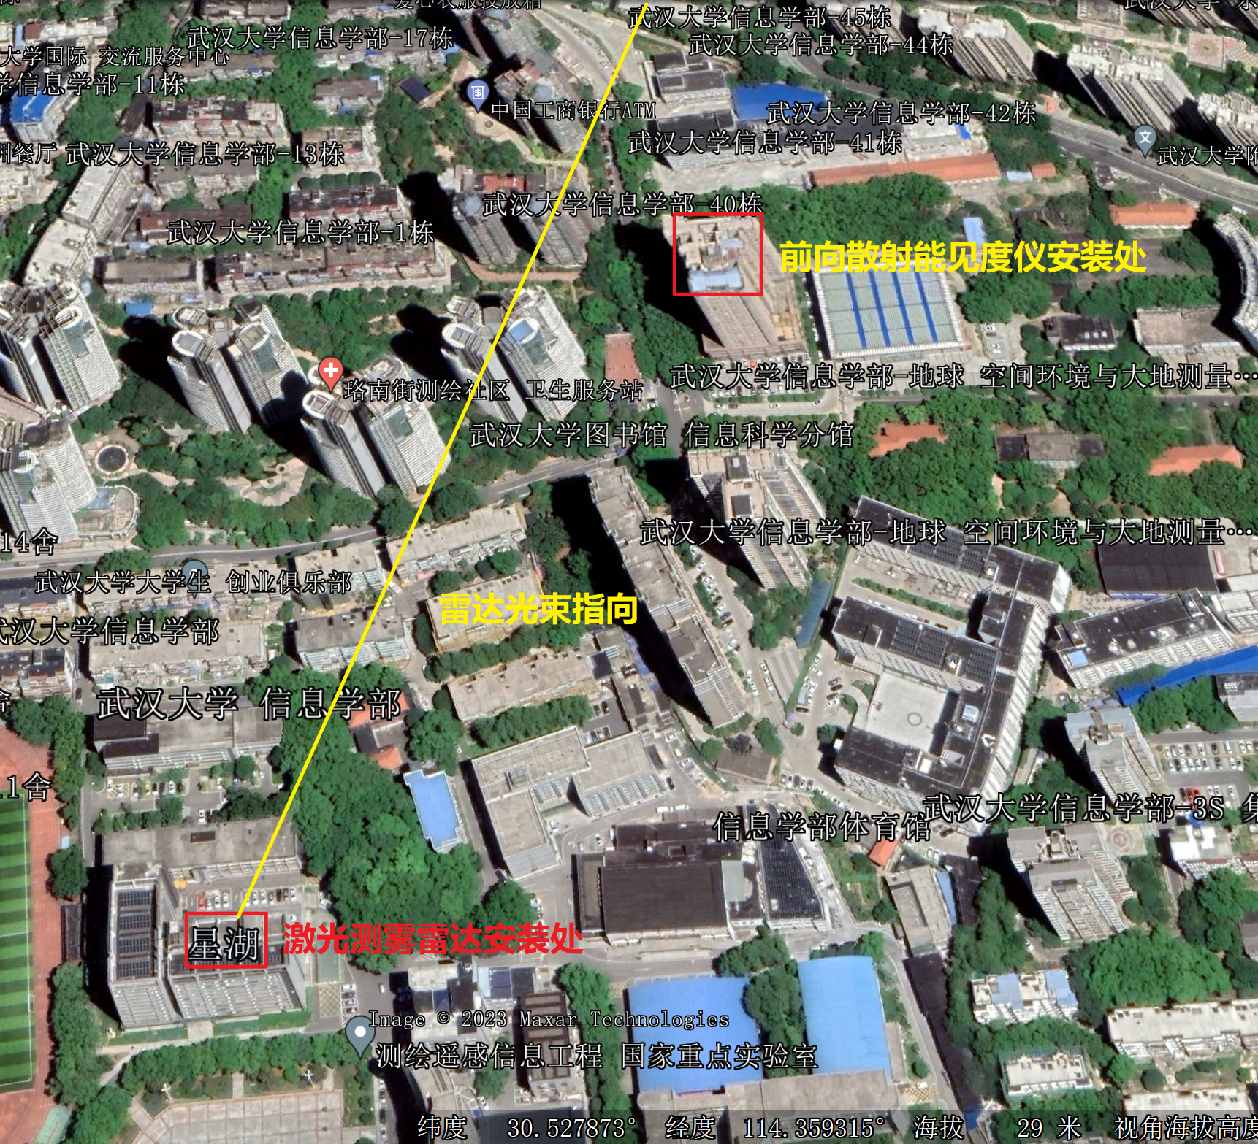
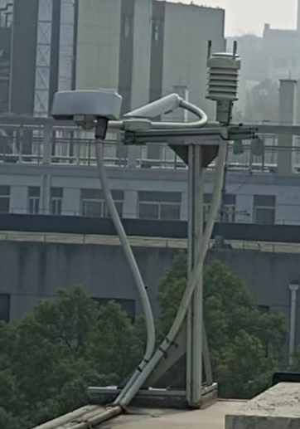
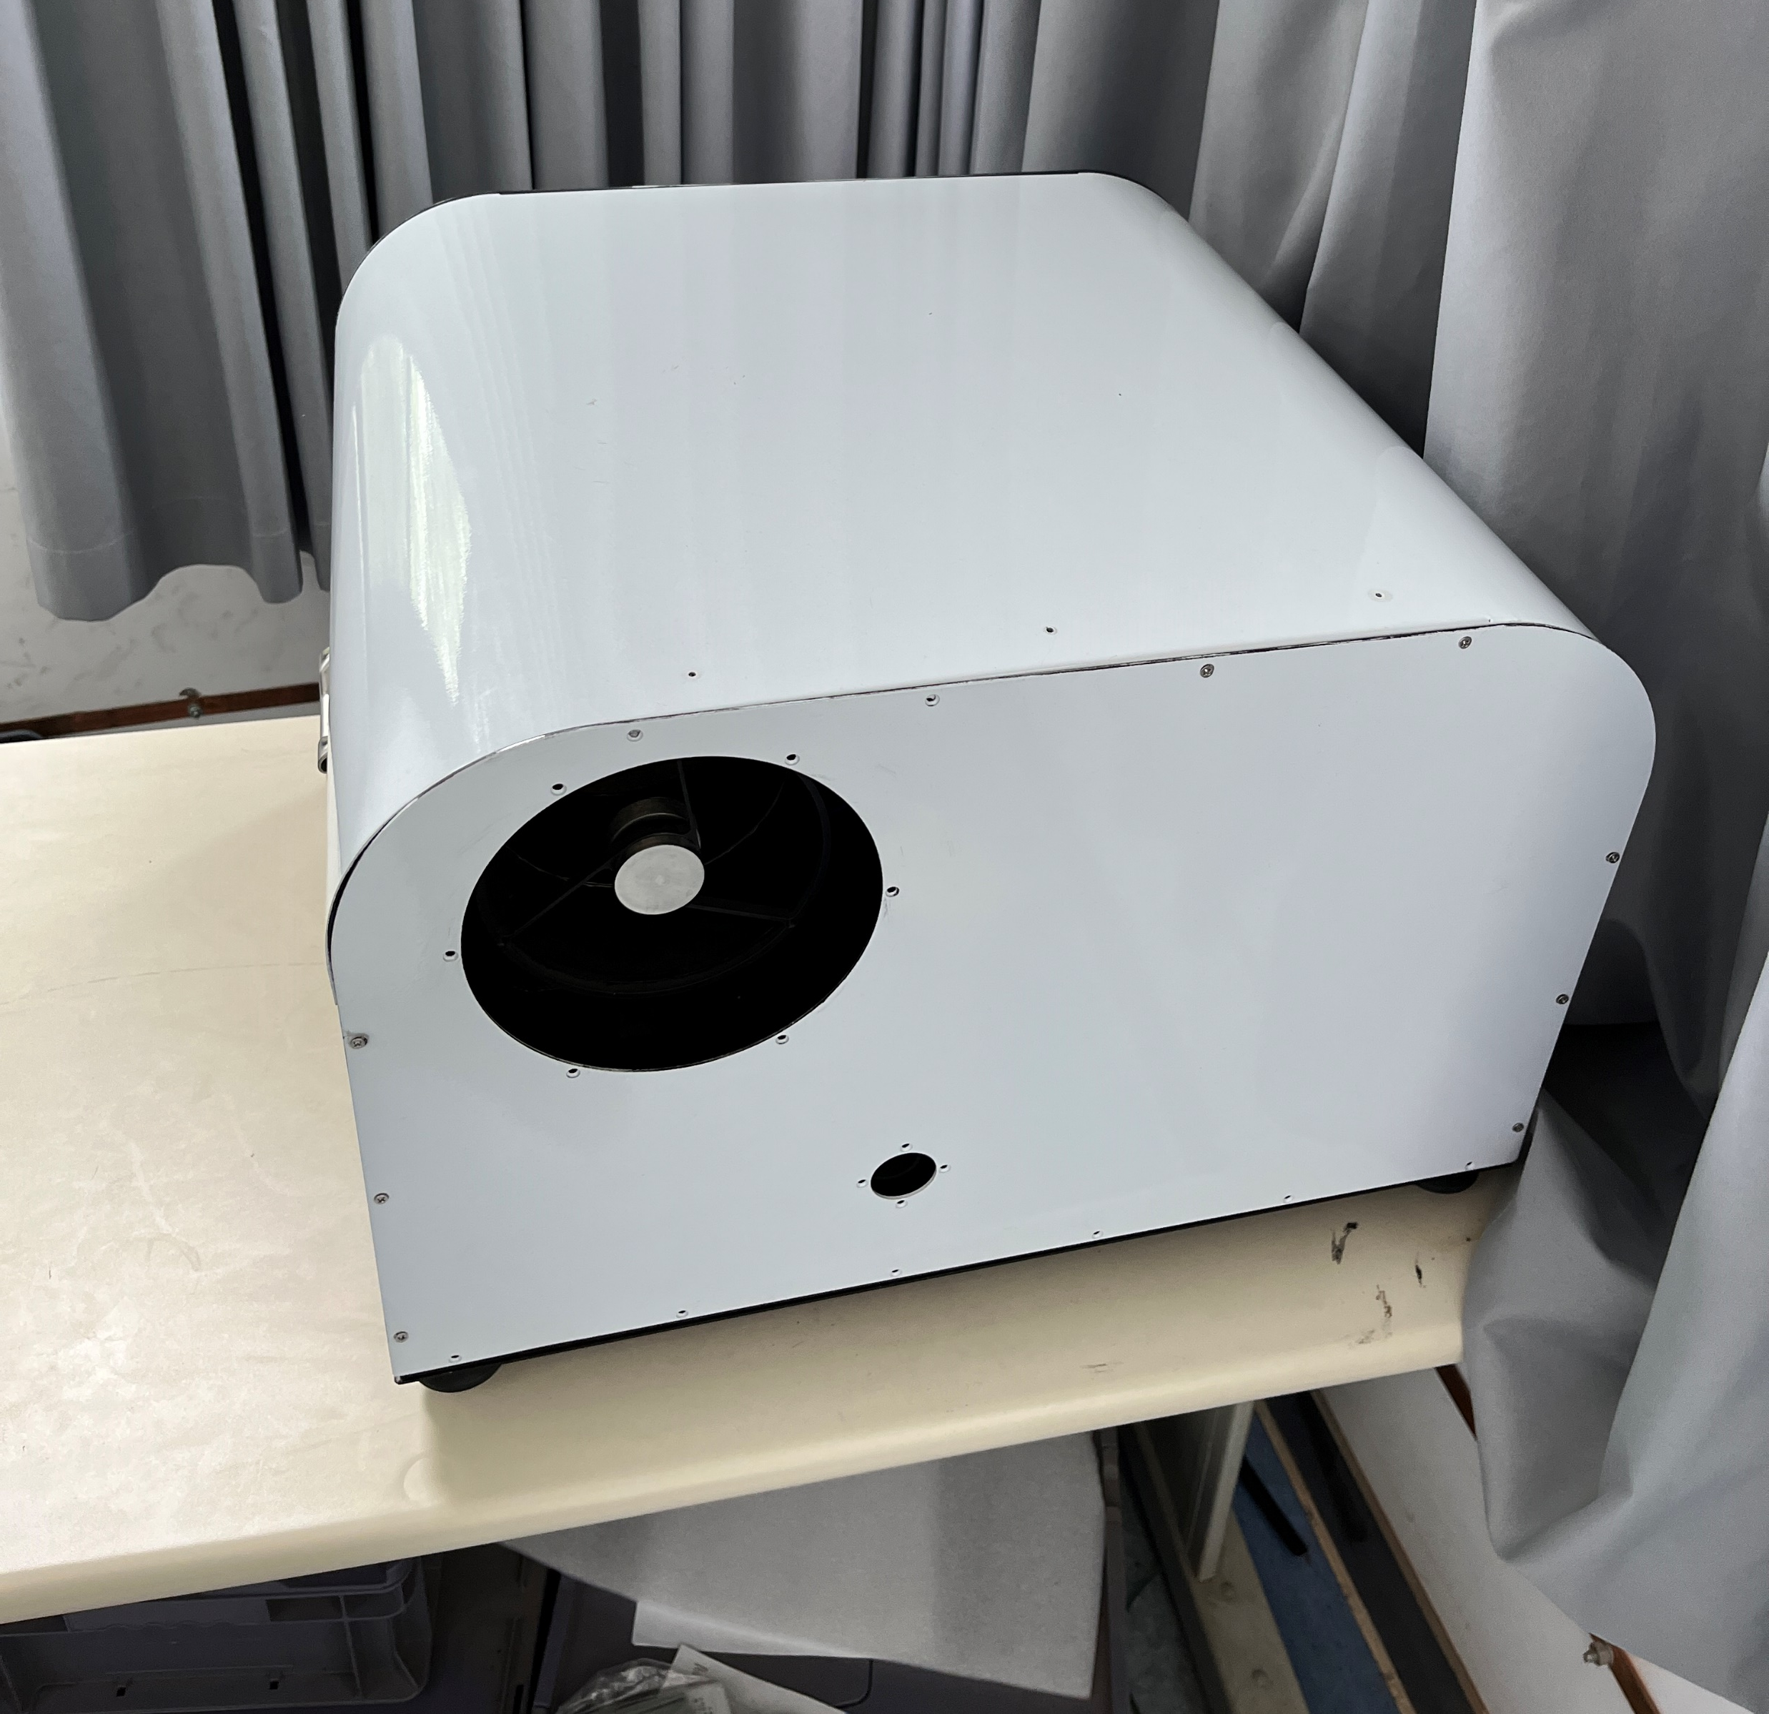

Slide 3
探测模式
20：00-20：53 正常探测
期间可能出现距离模糊，导致1030末尾信号突起
20：53 调整指向，将1030近场信号调大
21：02-21：30 调整后测量
21：36-21：48 暗噪声测量
21：49-22：05 正常测量
22：12-22：22 近场未饱和测量

Slide 4
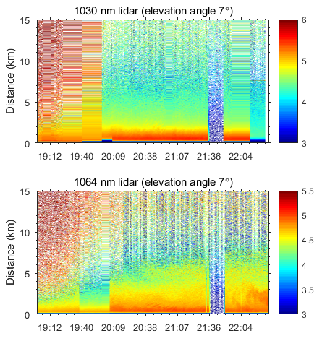
信号时空高度图

Slide 5
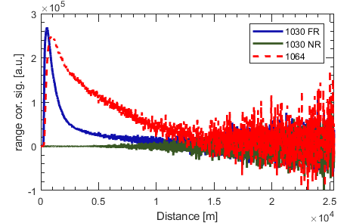
一般探测信号廓线

Slide 6
盲区结果

Slide 7
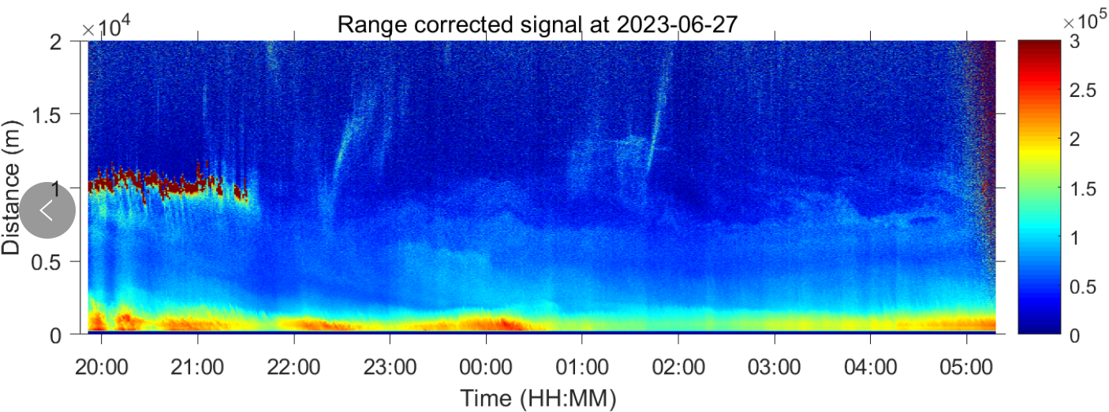
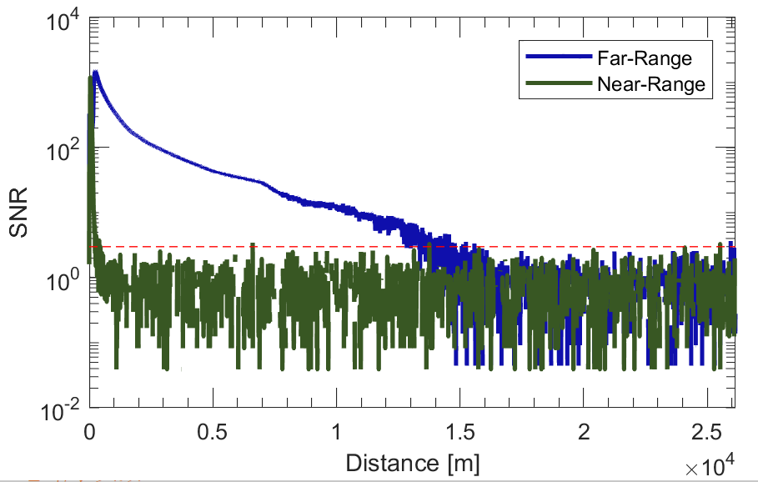
最远探测距离
指标
最远探测距离
12.9 km

Slide 8
暗噪声测试

